Slide 1
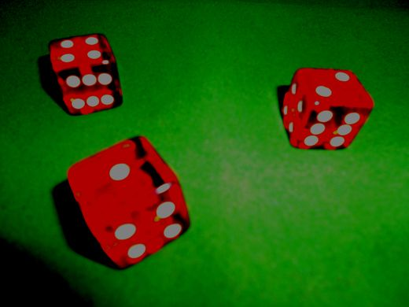
ZANZIBAR

Slide 2
Règles
But : meilleur zanzis (brelan)
3 * As → 100pts
3 * 6 → 60pts
3 * 5 → 5pts
3 * 4 → 4pts
3 * 3 → 3pts
3 * 2 → 2pts

Slide 3
Lancé de 3 dés, 3 fois
A chaque tour : reprise de 1, 2 ou 3 dés
Relancement de dés non obligatoire
Faire un meilleur score sur le même nombre de lancé

